Slide 1
La riproduzione dei colori
Di Ainur Ryskaliyeva 3B
Anno scolastico 2012-2013

Slide 2
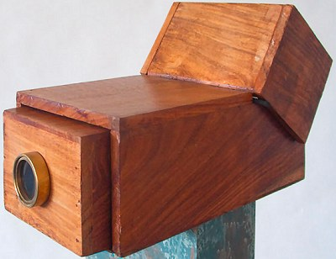
La prima produzione con la nuova sostanza fotosensibile risale al 1822. Si tratta di un'incisione su vetro raffigurante papa Pio VII. La riproduzione andò distrutta poco dopo e la più antica immagine oggi esistente fu ottenuta da Niépce nel 1826, utilizzando una camera oscura il cui obiettivo era una lente biconvessa.
Nel 1829 fondò con Louis Daguerre, una società per lo sviluppo delle tecniche fotografiche. Tra il 1840 e il 1870 i processi e i materiali fotografici vengono perfezionati.
Camera oscura con lente di Niepce.

Slide 3
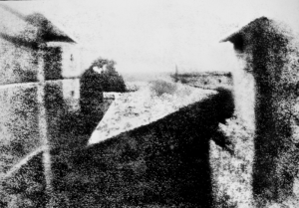
Seebeck e Herschel , Becquerel ,Hill e Joseph Nicéphore Niépce erano riusciti a ottenere delle registrazioni instabili di oggetti colorati, per un fenomeno di interferenza all'interno dello strato sensibile. Tale fenomeno venne utilizzato da Gabriel Lippmann, in un procedimento messo a punto nel 1891, ma successivamente il procedimento fu abbandonato per la difficoltà nella preparazione dei materiali e del loro trattamento.
La prima ripresa fotografica vera e propria venne realizzata nel 1827 dal francese Nicéphore Niépce, che mise a punto anche il relativo apparecchio.

Slide 4
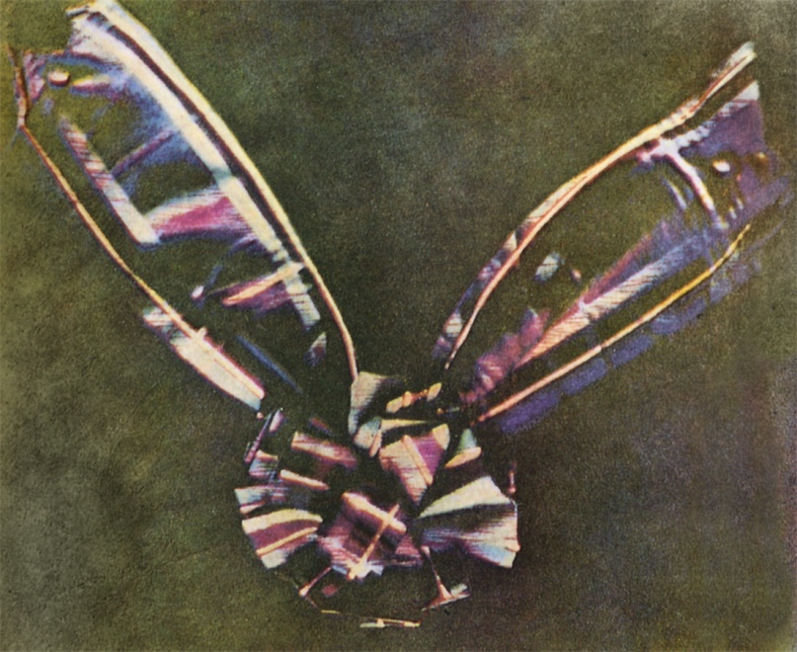
Nel frattempo Maxwell aveva teorizzato i principi della sintesi additiva dei colori e nel 1855 aveva ottenuto i primi risultati, che rese pubblici nel 1861. Nel suo procedimento l'oggetto colorato veniva ripreso su tre diverse lastre attraverso tre filtri di colore blu, verde e rosso; venivano poi ricavate tre diapositive che, proiettate su uno schermo mediante tre proiettori ,riproducevano a colori il soggetto. Un procedimento simile, venne ideato, nel 1862, da Ducos du Hauron. Il procedimento venne ripreso in considerazione negli ultimi anni del sec. XIX quando furono disponibili materiali sensibili con i quali era possibile effettuare la ripresa attraverso un reticolo di linee o di granuli di colore blu, verde e rosso; in seguito all'inversione dell'immagine in bianco e nero, il complesso immagine-reticolo osservato per trasparenza restituiva i colori originali.
La prima fotografia a colori scattata da Maxwell nel 1861

Slide 5
I fratelli Lumière realizzarono le lastre Autochrome, la cui produzione iniziò nel 1907. Materiali vennero prodotti in Germania e in Gran Bretagna. Nel 1908 A. K. Dorian propose di sostituire i reticoli colorati con un insieme di minuscole lenti . Tutti questi procedimenti non consentivano la produzione di stampe a colori. L'unico a ottenere copie fotografiche su carta fu E. Vallot che nel 1895 aveva ripreso un'idea di Ducos du Hauron ma non ebbe successo commerciale. L'era della fotografia a colori moderna iniziò nel 1935 con la pellicola per diapositive Kodachrome, seguita dalla Agfacolor. Infine la Ciba realizzò il sistema Cibachrome, per la stampa di diapositive.

Slide 6
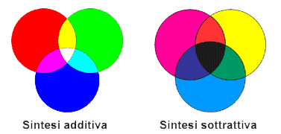
Due processi di formazione dei colori.
LA SINTESI ADDITIVA - Nella sintesi additiva con tre colori primari: rosso, verde e blu,siamo in grado di riprodurre la maggior parte dei colori visibili. Questa sintesi è alla base del funzionamento dei monitor o dei televisori e si applica a tutte le situazioni, dove i colori sono formati dalla luce, dalla mescolanza e dalla somma di lunghezze d’onda diverse.
LA SINTESI SOTTRATIVA – Si riferisce ai pigmenti e alle sostanze capaci di assumere determinate colorazioni assorbendo le lunghezze d’onda complementari.

Slide 7
Fonti
it.wikipedia.org
www.fotozona.it
www.sapere.it
www.avmagazine.it
binat.wordpress.com

